Slide 1
Módulo de Identificación de Pasos y Situaciones
MIPS

Slide 2
Antecedentes
ULISES
  Enseñar a alumnos habilidades
  Unir un sistema interactivo a uno educativo
  En definitiva, evaluar

Slide 3
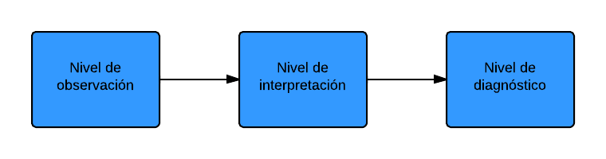
Funcionamiento

Slide 4
Nivel de observación
Captura de datos
Se crean
  Propiedades
  Observaciones

Slide 5
Nivel de interpretación
Relaciones entre observaciones
  Pasos
  Situaciones

Slide 6
Nivel de diagnóstico
Usando distintos métodos de diagnóstico
  Clustering
  Clasificación supervisada

Slide 7
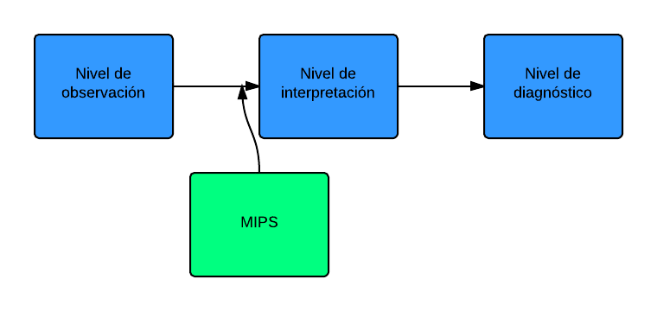
Resultado

Slide 8
¿Qué es MIPS?
Herramienta de experto
  Selección de rangos
  Ayuda la identificación de pasos y situaciones
  Exportar esos rangos

Slide 9
¿Por qué es necesario?
Identificación manual
Prueba y error
Relaciones erróneas
Resultados subóptimos

Slide 10
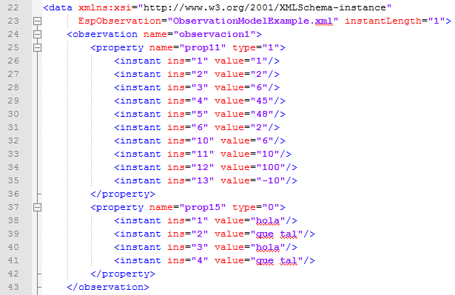
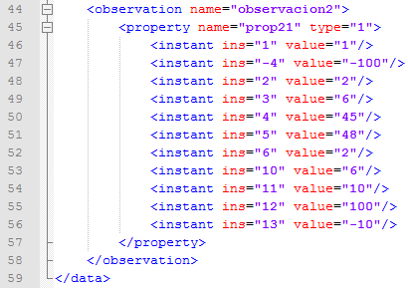
Datos

Slide 11
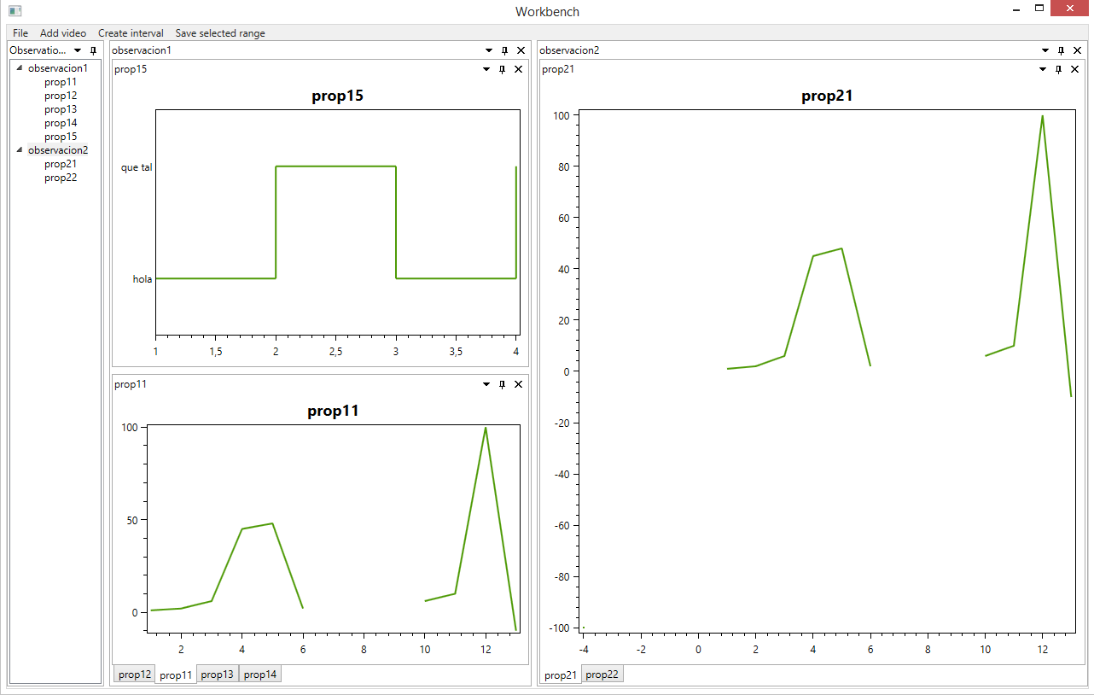
Visualización

Slide 12
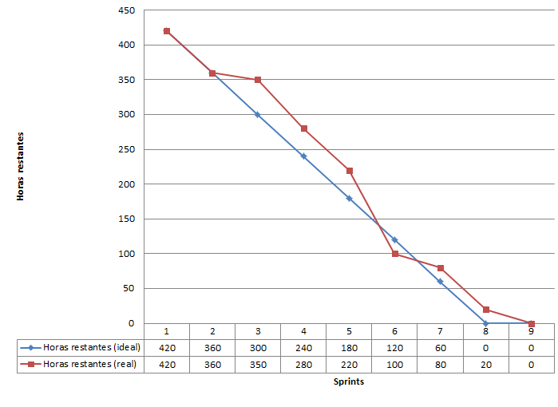
Sobre la gestión
Ha habido retraso
Para mitigarlo
  Scrum
  Kanban

Slide 13
Conclusiones
Síndrome del programador
Difícil programar sin documentación
Estar fuera de la “zona de confort”

